Slide 1
Aproximación de la Distribución Binomial a la Normal
IC- 2022

Slide 2
Distribución binomial
La distribución binomial está asociada a experimentos del siguiente tipo:
- Realizamos n veces cierto experimento en el que consideramos sólo la posibilidad de éxito o fracaso.
- La obtención de éxito o fracaso en cada ocasión es independiente de la obtención de éxito o fracaso en las demás ocasiones.
- La probabilidad de obtener éxito o fracaso siempre es la misma en cada ocasión.

Slide 3
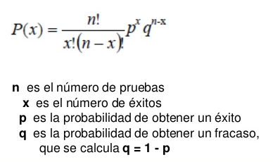
Veámoslo con un ejemplo
Tiramos un dado 7 veces y contamos el número de cincos que obtenemos. .Cuál es la probabilidad de obtener tres cincos?.
Este es un típico ejemplo de distribución binomial, pues estamos repitiendo 7 veces el experimento de lanzar un dado. .Cuál es nuestro éxito?.
Evidentemente, sacar un 5, que es en lo que nos fijamos.
El fracaso, por tanto, será no sacar 5, sino sacar cualquier otro número.

Slide 4
Por tanto, Éxito = E = “sacar un 5” =⇒ p(E) = 1/6
Fracaso = F = “no sacar un 5” =⇒ p(F) = 5/6

Slide 5


Definición de distribución binomial
Si realizamos $n$ veces un experimento en el que podemos obtener éxito, E, con probabilidad $p$ y fracaso, F, con probabilidad $q (q=1−p)$, diremos que estamos ante una distribución binomial de parámetros $n$ y $p$, y lo representaremos por $B(n;p)$. En este caso la probabilidad de obtener $k$ éxitos viene dada por:

Slide 6
El uso de las tablas y/o calculador de la distribución binomial
La distribución binomial se encuentra tabulada por lo que es fácil calcular probabilidades sin necesidad de hacer demasiadas cuentas. Para usar las tablas y/o calculadoras de la distribución binomial es necesario conocer:

Slide 7
El número de veces que se realiza el experimento (n).
La probabilidad de éxito (p).
El número de éxitos (k).

Slide 8
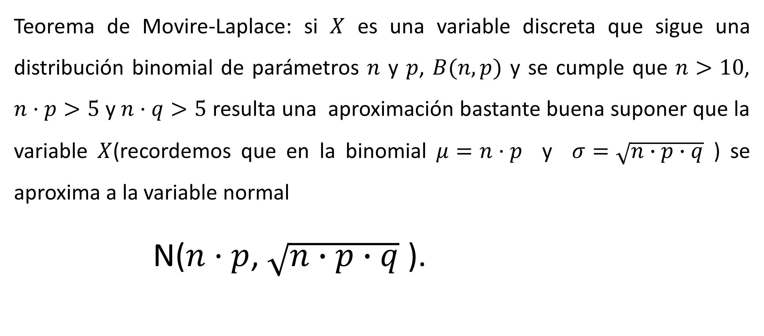
Aproximación de la binomial a la normal
Teorema de Movire-Laplace: si $X$ es una variable discreta que sigue una distribución binomial de parámetros $n$ y $p$, $B(n,p)$ y se cumple que $n>10$, $n·p>5$ y$n·q>5$ resulta una aproximación bastante buena suponer que la variable $X$(recordemos que en la binomial $μ=n·p$ y $σ=\sqrt{n∙p∙q}$ ) se aproxima a la variable normal
N($n·p$, $\sqrt{n∙p∙q}$ ).

Slide 9
Corrección de continuidad o de Yates
Cuando aproximamos una distribución binomial mediante una normal, estamos convirtiendo una variable X discreta (toma un número determinado de valores) en una continua X’ (toma valores en un intervalo).

Slide 10
Los valores de la probabilidad para valores fijos de la variable continua son cero (ya que sería el área de un punto), y necesitamos definir un intervalo. Para evitar este problema en la aproximación de los valores fijos estos se corrigen (corrección de continuidad o de Yates) sustituyéndolos por un intervalo centrado en el punto y de valor unidad. En el siguiente esquema se muestran todas las situaciones posibles:

Slide 11
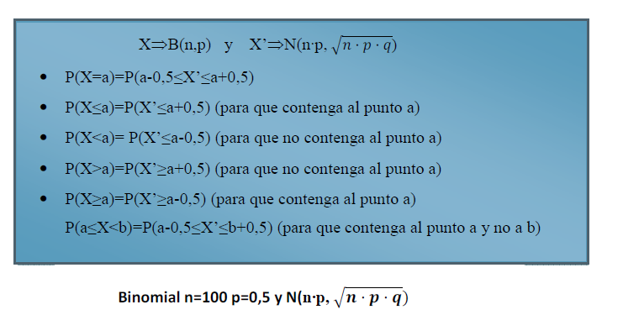

Slide 12
















































Slide 13












































Slide 14
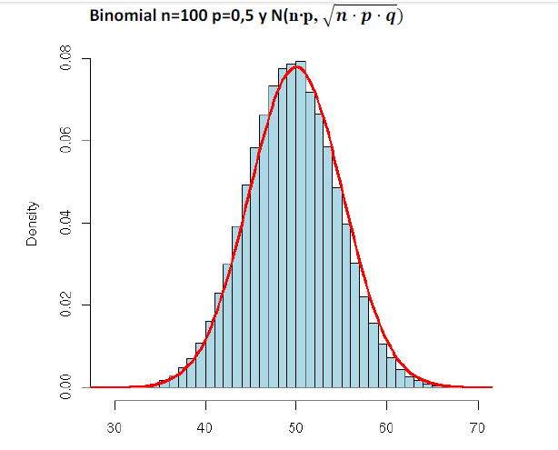

Slide 15






















































Ejercicio
1) Se efectúan 15 lanzamientos de una moneda. Calcular la probabilidad de que ocurran los siguientes sucesos
a) salgan entre 8 y 12 caras
b) Salgan menos de 6 caras

Slide 16























2)Un examen tipo test consta de 38 preguntas a contestar verdadero o falso.
El examen se aprueba si se contesta correctamente al menos 20 preguntas. Un alumno responde al examen lanzando al aire una moneda y contestando verdadero si sale cara y falso si sale cruz. Halla
a) La probabilidad de aprobar el examen
b) Probabilidad de acertar más de 24 y menos de 31.

Slide 17























3) Un cierto equipo electrónico está formado por 100 componentes conectados. Si cada componente tiene una probabilidad de 0.02 de romperse cuando el equipo es lanzado en un cohete, hallar la probabilidad de que al hacerlo se rompan 10 o más componentes.

Slide 18



















4)Supongamos que un tirador tiene probabilidad de 0.4 de acertar en la diana. Hallar la probabilidad de que después de realizar 20 disparos halla acertado al menos 4 lanzamientos. Hacerlo mediante la distribución binomial y la aproximación normal y comparar los resultados.

